Slide 1

APRESENTAÇÃO DE CONCLUSÃO DE CURSO
ANALISE E DESENVOLVIMENTO DE SISTEMAS

Slide 2
SISTEMA SIMPLE DE LOGISTICA INTERNA
COM UTILIZAÇÃO DO RFID
SIGTEMP SOLUTIONS

Slide 3
INTEGRAÇÃO DO RFID NA LINHA DE PRODUÇÃO
RFID - INDENTIFICAÇÃO POR RADIO FREQUÊNCIA ,É UMA TECNOLOGIA JÁ UTILIZADA EM GRANDES MERCADOS ALGUMAS LOJAS E ARMAZENS, HOJE EM DIA SENDO UTILIZADA EM ALGUMAS INDUSTRIAS PARA RASTREAR OS PRODUTOS NA LINHA DE PRODUÇÃO.

Slide 4
UTILIZAÇÃO DO RFID NA LINHA DE PRODUÇÃO
VOCE PODE UTILIZAR O RFID PARA RASTREA OS OBJETOS NA LINHA, DETECTAR FALHAS, AUTOMAÇÃO DE PROCESSOS, OTIMIZAÇÃO DA CADEIA LOGISTICA E INTEGRAÇÃO DE DADOS.

Slide 5
EXISTEM ALGUNS TIPOS DE ETIQUETAS DE RFID SEPARADO EM DUAS CLASSES DIFERETES:
AS PASSIVAS – QUE RECEBEM ENERGIA DO LEITOR PARA EFETUAR A VERIFICAÇÃO DOS DADOS QUE JÁ ESTÁ GUARDADA NAS ETIQUETAS, POREM EXISTE ALGUMAS QUE PODEM SER REGRAVADAS QUE SÃO CONSIDERADAS SEMI-PASSIVAS.
AS ATIVAS – QUE JÁ TEM UMA FONTE DE ENERGIA INTERNA, TEM UM RAIO MAIOR PARA A LEITURA DOS DADOS, ÉMAIS RESISTENTES A HAMBIENTES HOSTIS.

Slide 6
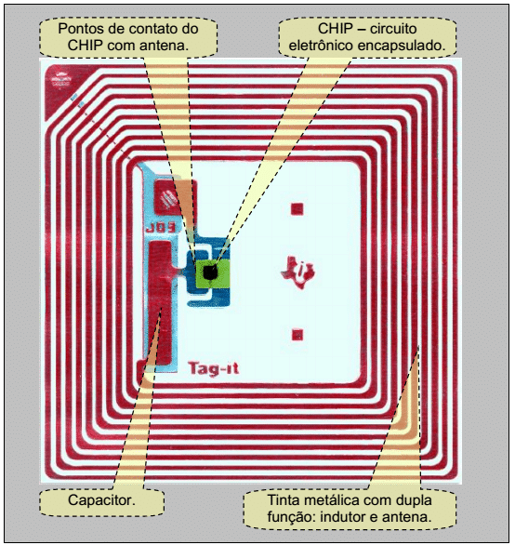
EXEMPLO DE CONSTRUÇÃO TAG RFID PASSIVA E ATIVA

Slide 7
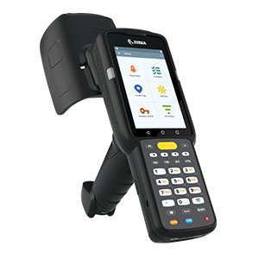
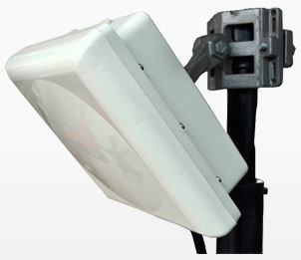
LEITOR MANUAL DE RFID PASSIVOS E ATIVOS
ANTENA LEITORA DE RFID

Slide 8
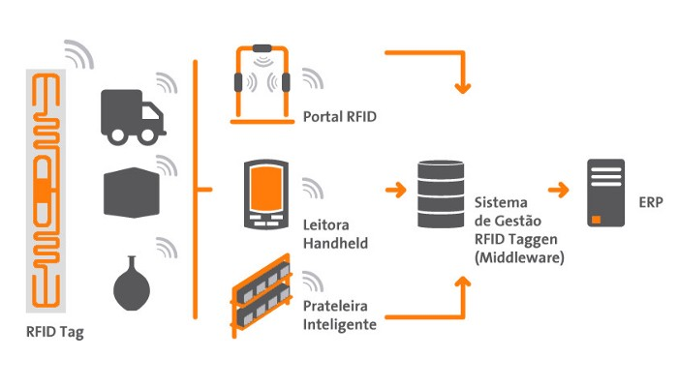
EXEMPLOS DE USO DO RFID

Slide 9
SOBRE O SISTEMA
VAMOS UTILIZAR PARA O DESENVOLVIMENTO DO SISTEMA A LINGUAGEM C# .NET E WINDOWS FORM PARA O DESENVOLVIMENTO DA INTERFACE DO PROGRAMA.
PARA O BANCO DE DADOS SERÁ UTILIZADO O ACESS

Slide 10
PORQUE A CRIAÇÃO DE UM SISTEMA NOVO?
PORQUE NÃO UTILIZAR UM SISTEMA JÁ EXISTENTE DE MRP, ERP?
O PRINCIPAL MOTIVO DE UM SISTEMA NOVO COM A UTILIZAÇÃO DO RFID, É O CLIENTE TER UM BUDGET UM POUCO ABAIXO PARA A INTEGRAÇÃO DO RFID + SISTEMA DE MRP/ERP, E TAMBEM POR SER UMA EMPRESA QUE ESTÁ SE EXPANDINDO NO MERCADO AINDA.
FUTURAMENTE HAVERA A INTEGRAÇÃO DO SISTEMA DESENVOLVIDO COM UM SISTEMA DE MRP/ERP, PARA MAIOR COMODIDADE DO CLIENTE

Slide 11
O SISTEMA VAI TER VARIOS TIPOS DE ACESSOS DE LOGIN COM NIVEIS DIFERENTES, ONDE NA DEMONSTRAÇÃO DO PROGRAMA VOU USAR UM LOGIN DE ALTO NIVEL PARA PODE ACESSAR TODAS AS TELAS.

Slide 12

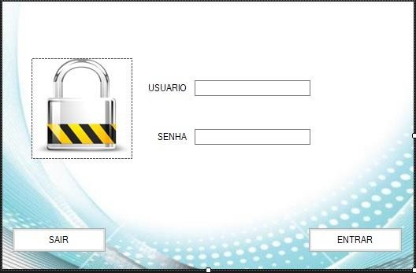
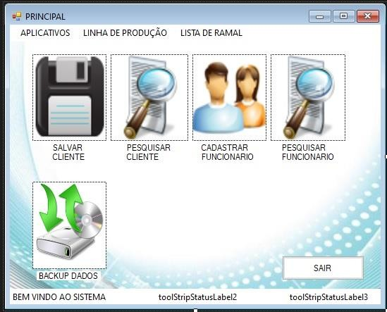

Slide 13

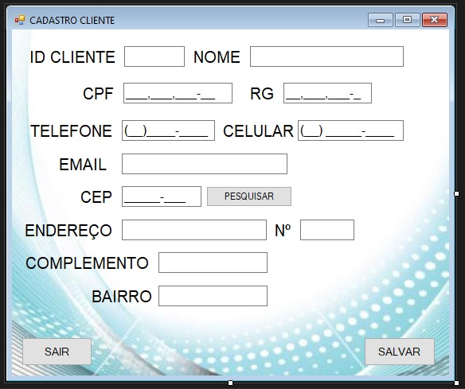
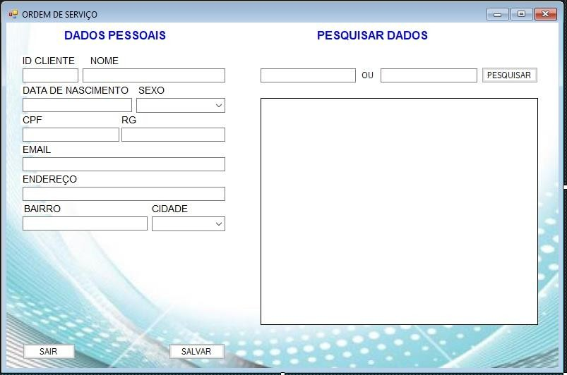

Slide 14
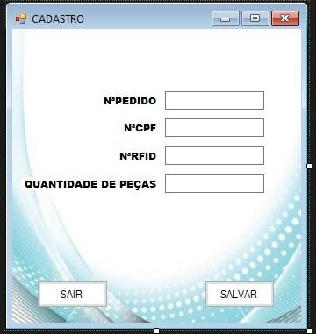
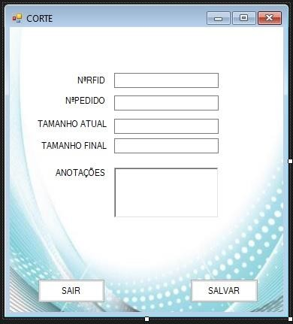
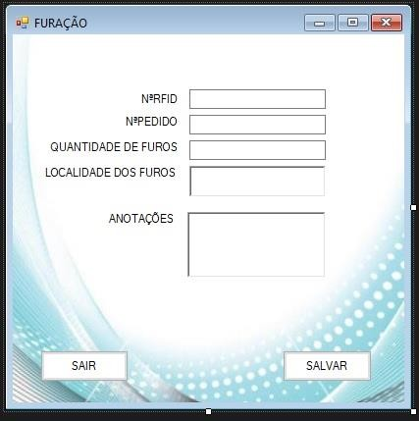

Slide 15
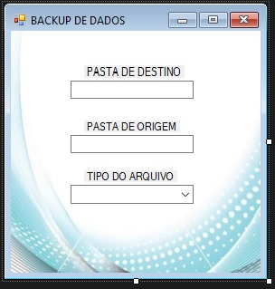
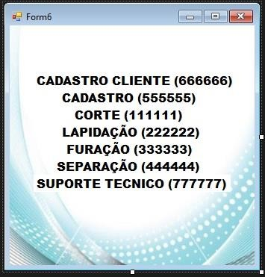

Slide 16
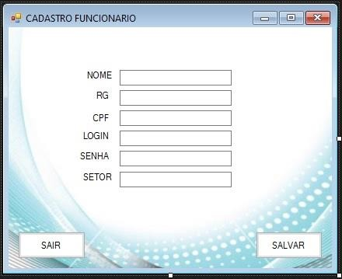
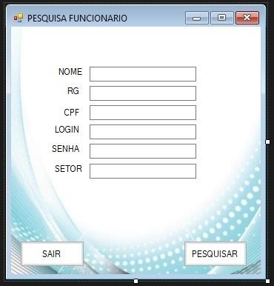

Slide 17
FIM

